Slide 1
Skiljebo SK​
​
Föräldramöte – lag F-11​ mars 2022

Slide 2
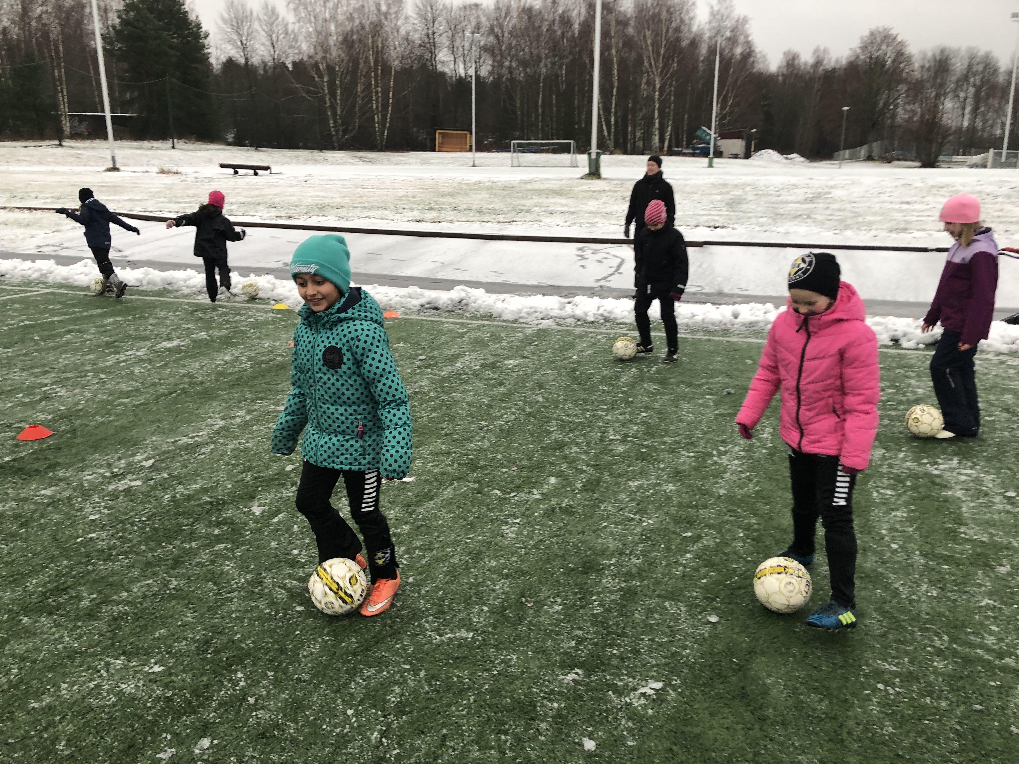
Skiljebo Flickor 11
Alla barn och ungdomar som vill ska få vara med och utvecklas. ​
Vår utgångspunkt är att alla spelare vill och kan utvecklas. ​
Få så många ungdomar som möjligt att spela fotboll så länge som möjligt.​
Det ska vara roligt och lustfyllt att spela i SSK och man ska minnas sin tid i föreningen som positiv.
Utdrag från Skiljebo Vill

Slide 3
Agenda
Vinterträningen​
Organisation – ledare och spelare​
Fokus framåt
  Tankar inför säsongen
  Cuper och matcher
  Träningsläger
Skiljebo Vill och att vara en del av Skiljebo F11​
Ekonomi, försäljning och planerade inköp

Slide 4
Agenda
Vinterträningen​

Slide 5
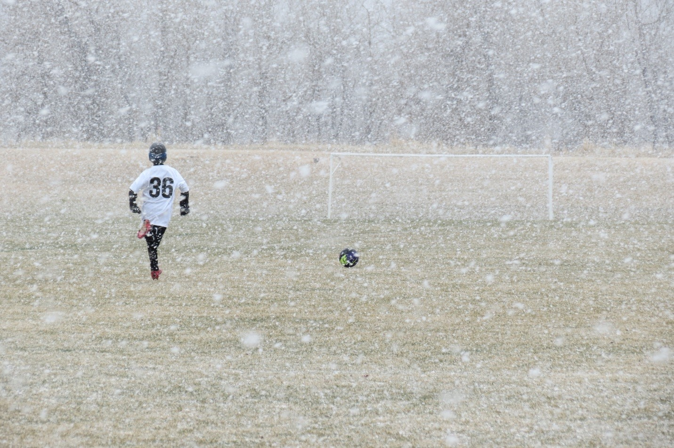
Vinterträning
Hur gick det?

Slide 6
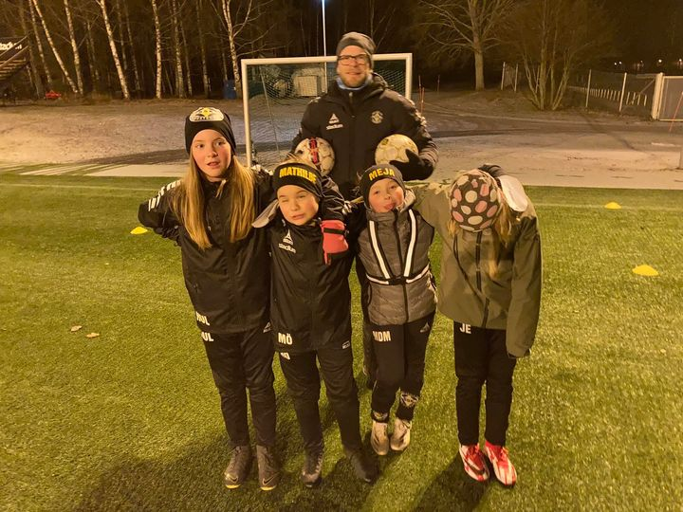
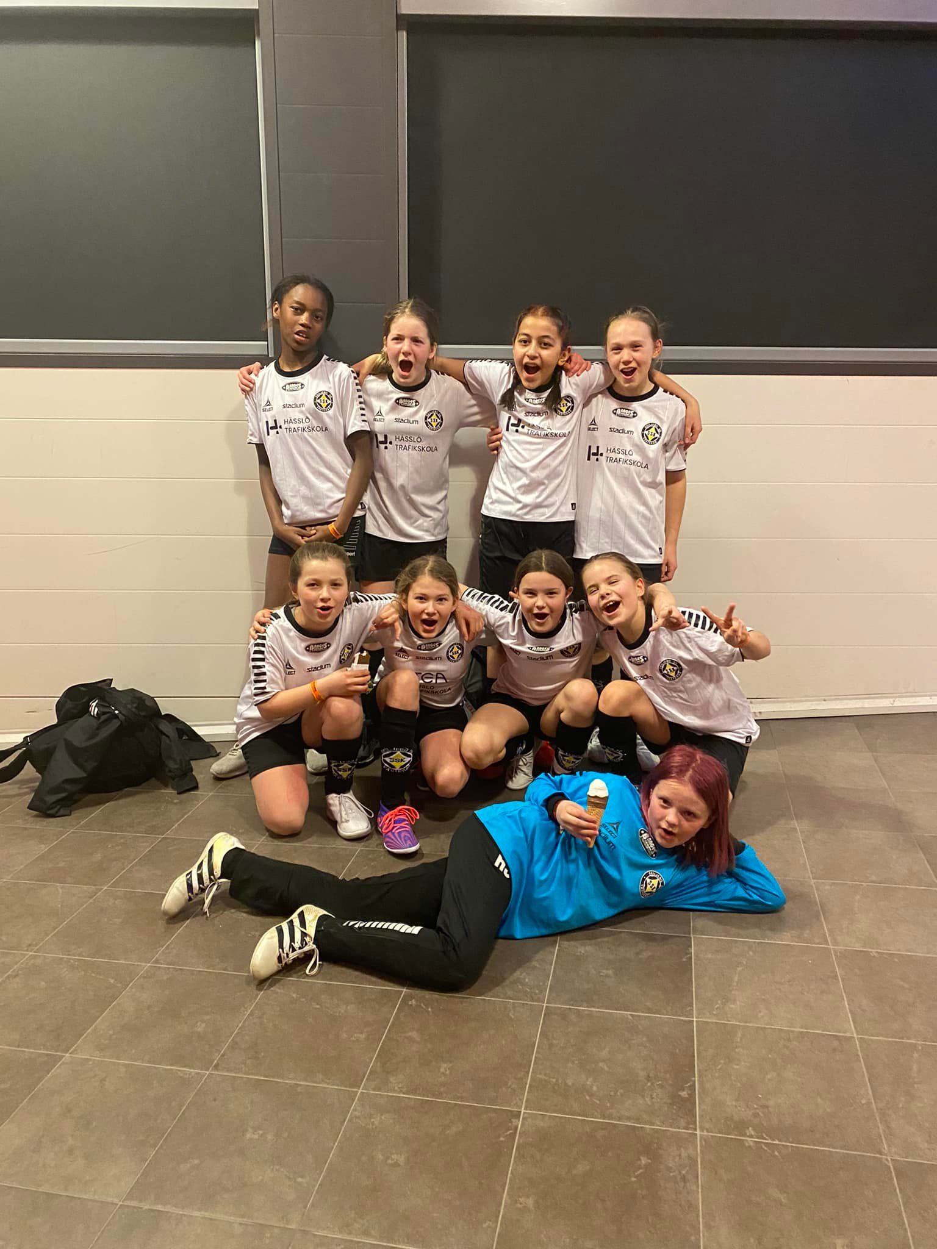
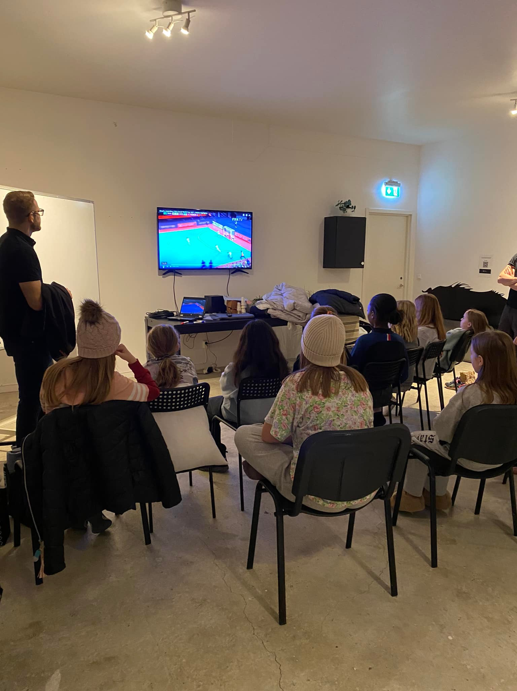
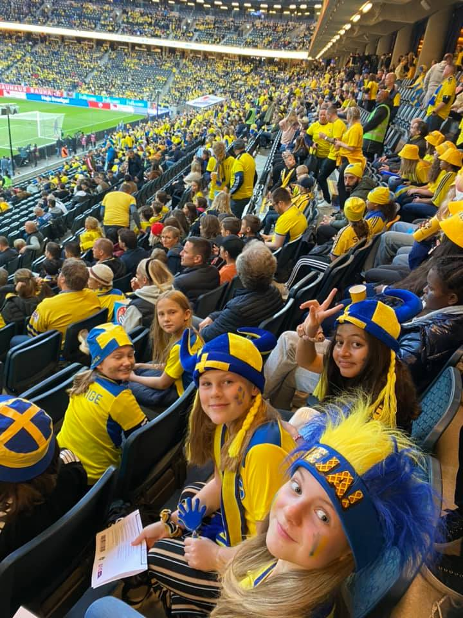
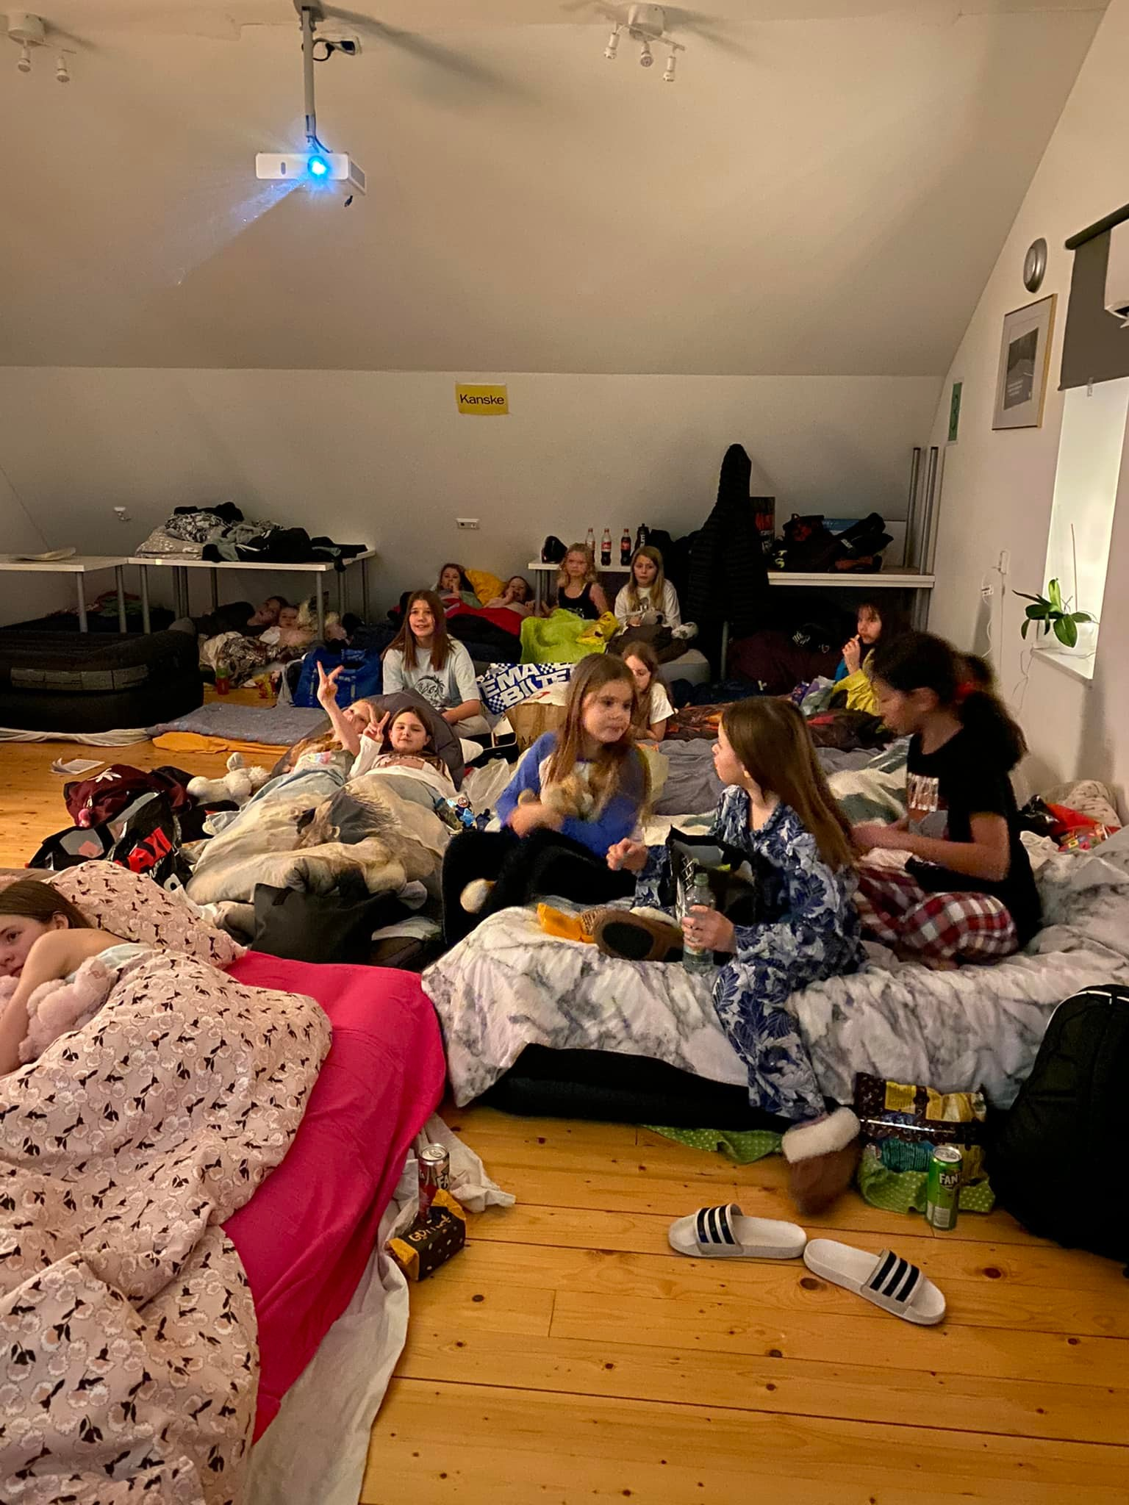
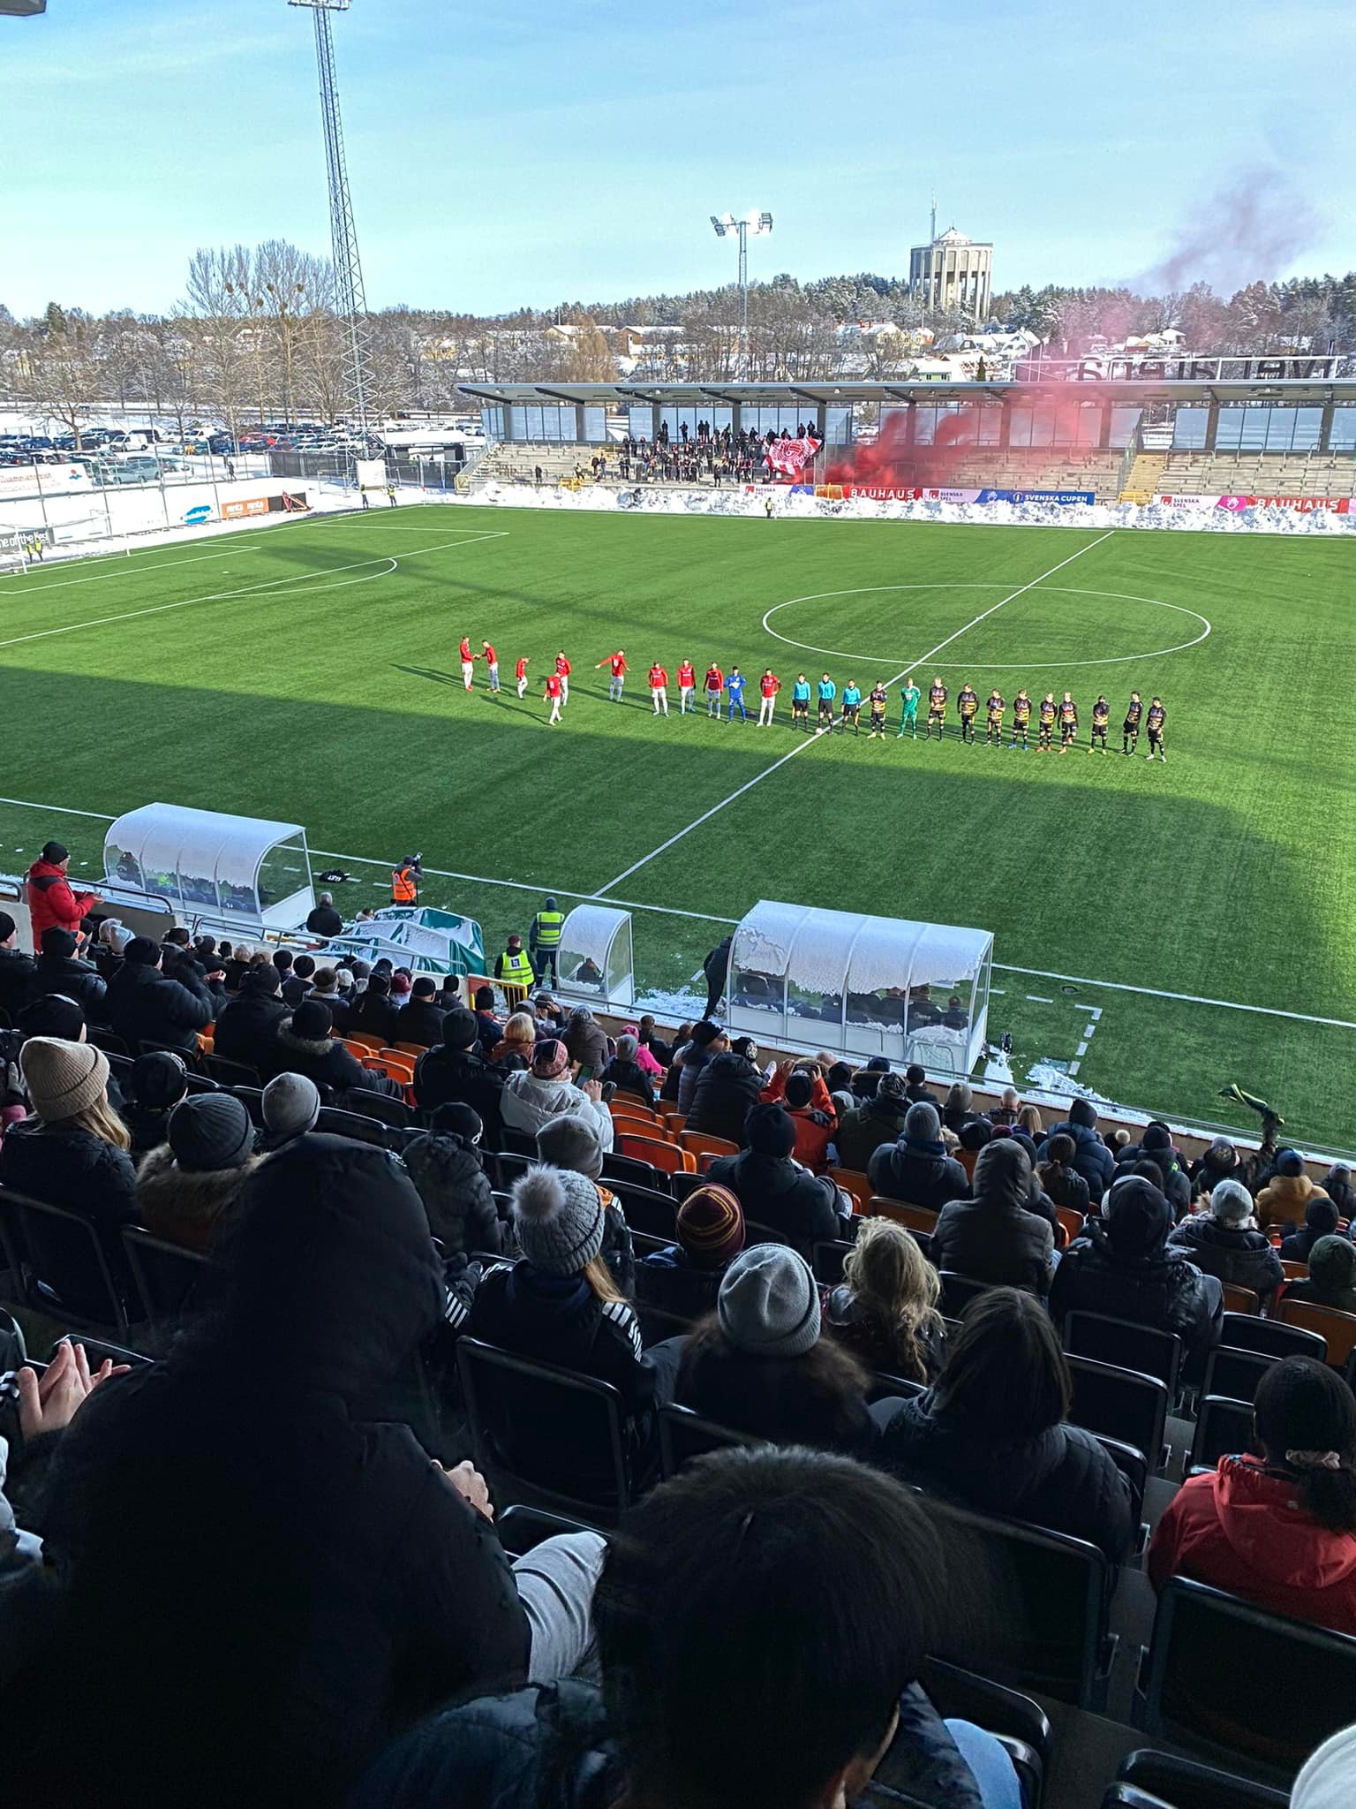
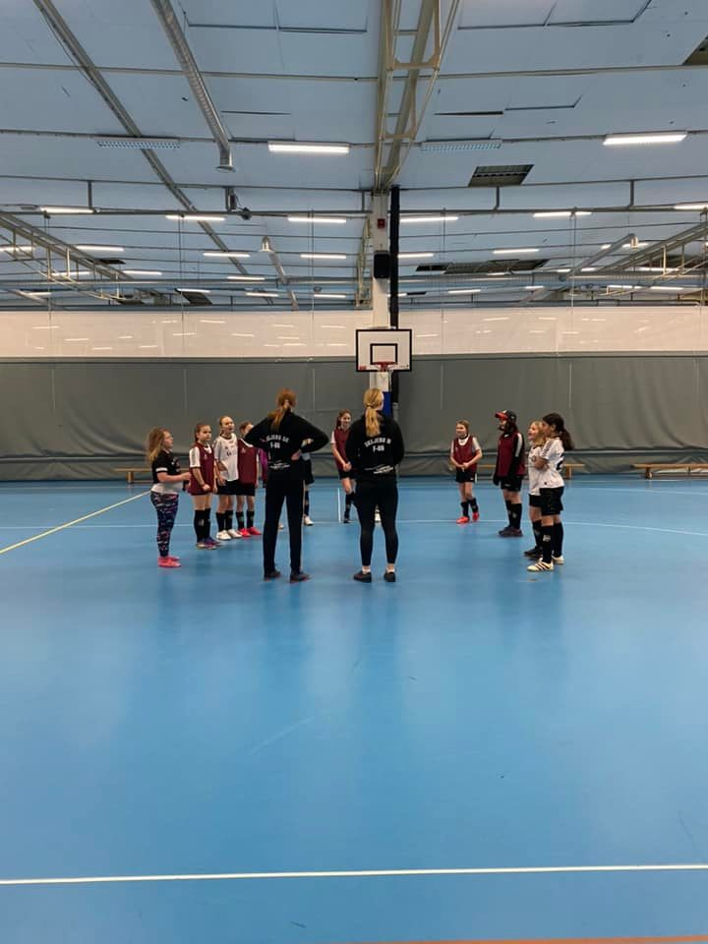
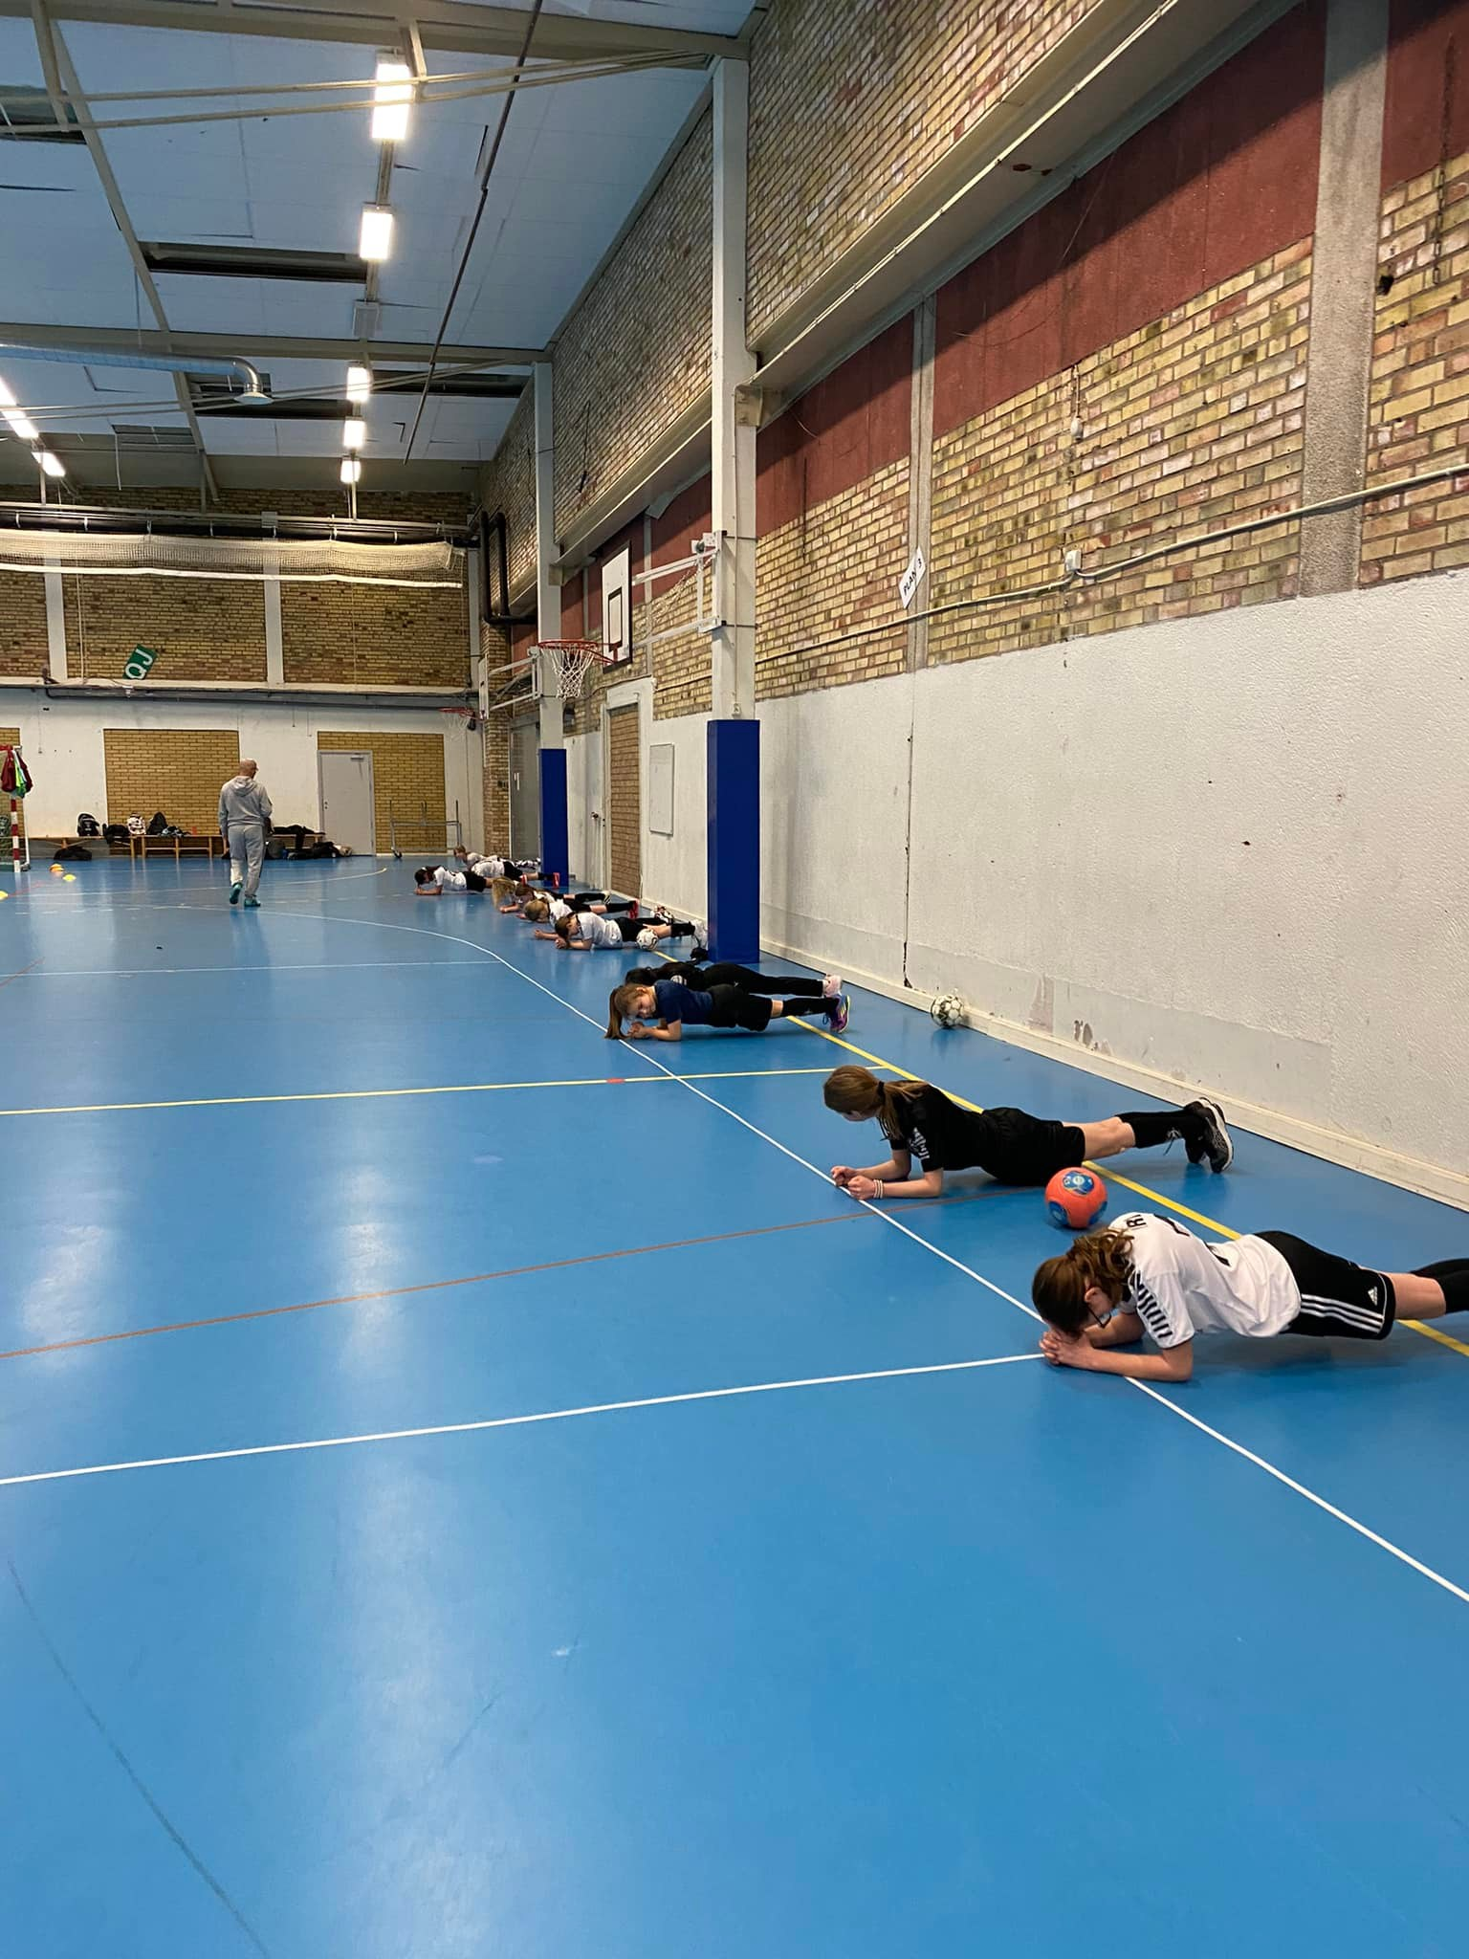
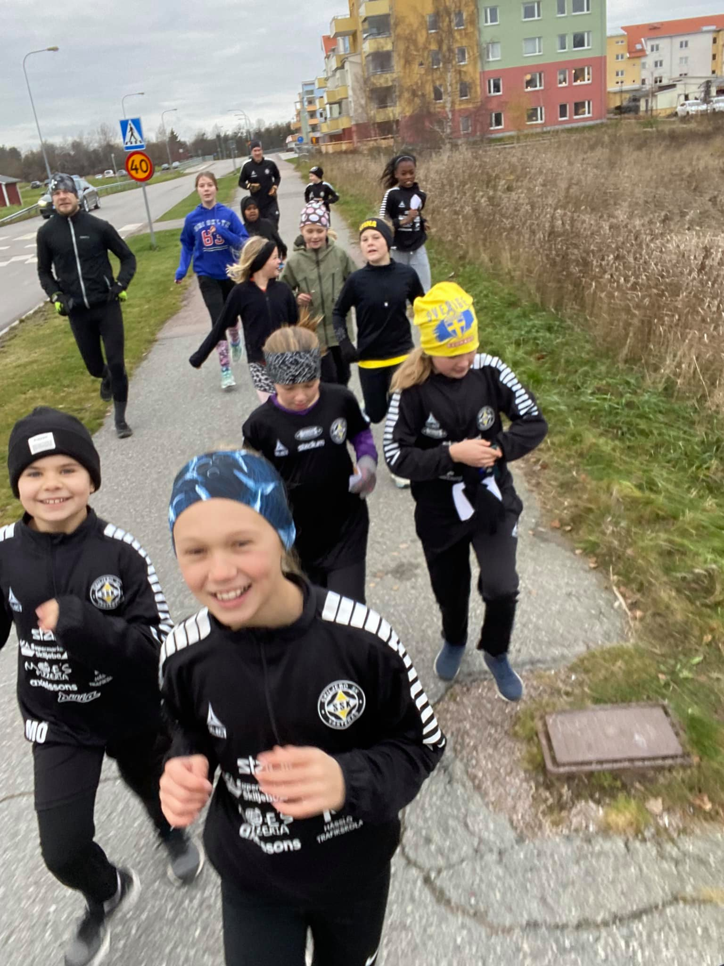
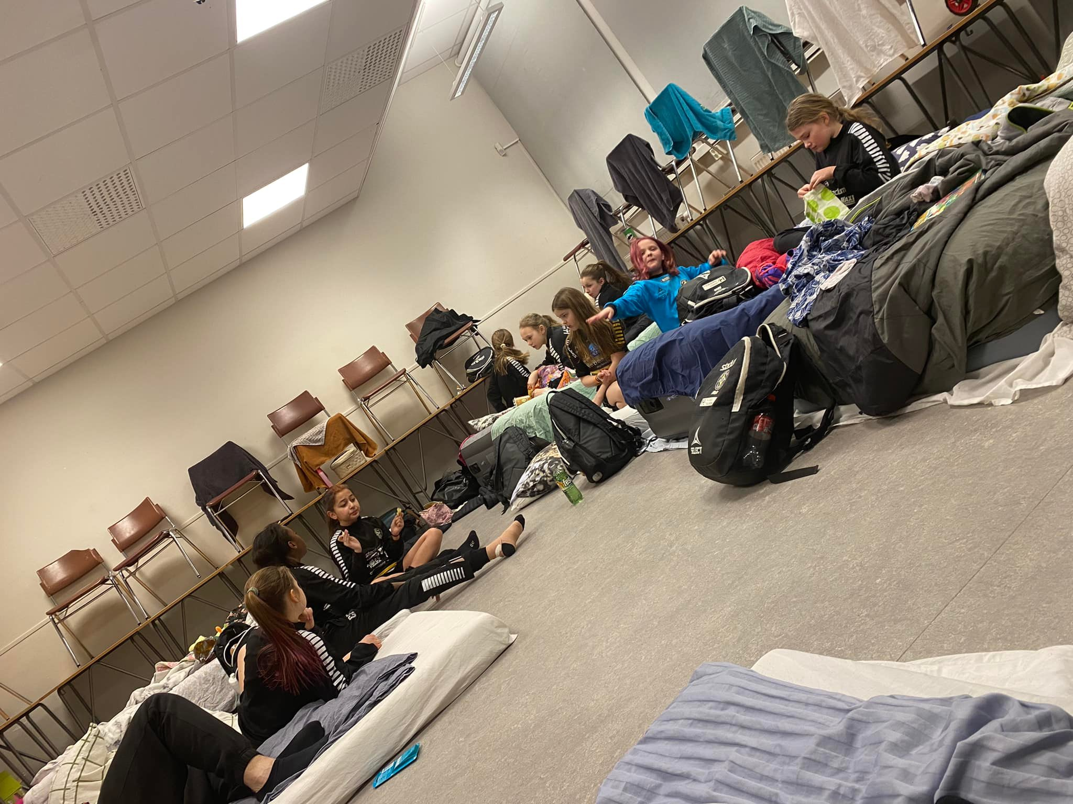
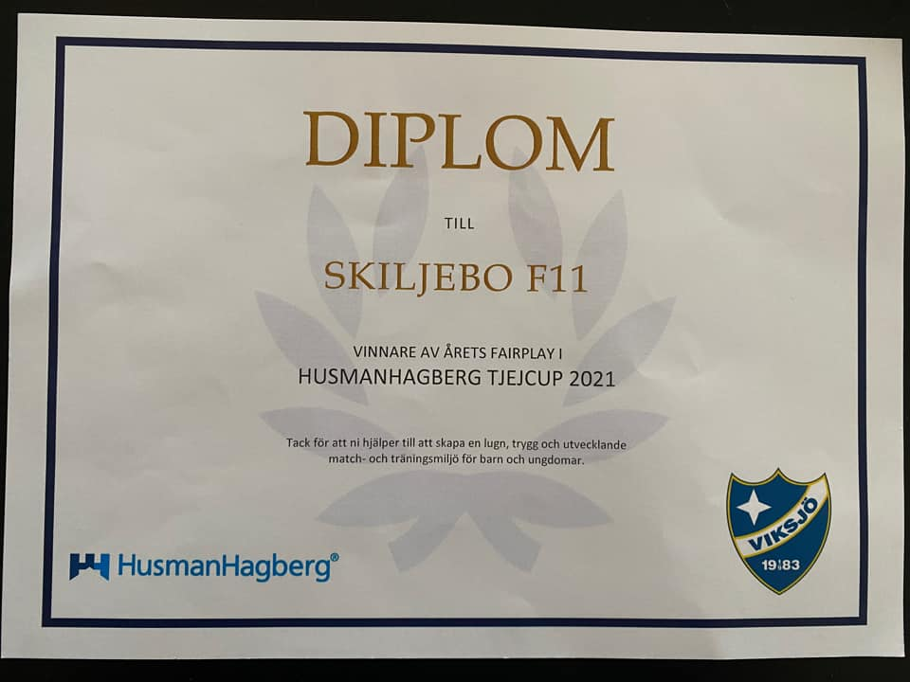

Slide 7
Agenda
Vinterträningen​
Organisation – ledare och spelare​

Slide 8
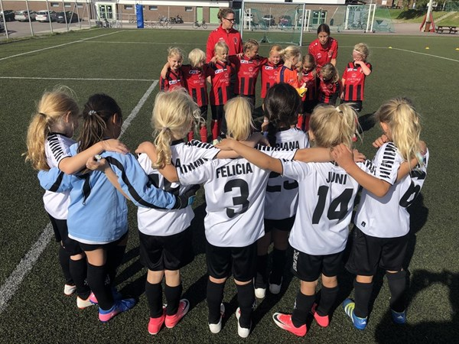
Följande spelare har vi i vårt lag (22 st)
Stella Askenbom Stina Bängs
Moa Einarsen Juni-Letizia Evenbom
Chantell Eze Alva Horn
Smilla Larsson Felicia Lilja
Fabiana Mansoor​ Meja Mansour Dahlberg
Nisal Murad Stella Nyberg
Mira Rågberger​ Moa Sandqvist​
Hanna Sanfridsson Siri Sigholm
Ella Simonsen Öiås Clara Sjöberg
Linn Sjöberg Linn Sundmark
Hedda Ulvede Lloyd ​​Mathilde Österberg

Slide 9
ORGANISATION – LEDARE OCH SPELARE
Tränare i år är följande personer (Planerar och sköter träningarna och matcherna)​:
Anna, Daniel, Per, Micke och Mattias
Lagledare i år är följande personer (kallar domare, sköter hemsidan, lok-stödet, ekonomi, materialbeställningar m.m)​:
Lagledare - Mattias​
Kassör - Mona​
Lagföräldrar (Vaktmästerischema, Försäljning RC, Fika vid poolspel m.m)? Stöd tidigare:​
Susanna (Heddas mamma) – Vaktmästerischema och klädbeställning
Ulrika (Alvas mamma)​ - Restaurangchansen
Malin (Hannahs mamma) – Försäljning Newbody
Mona och Markus (Mejas mamma och Junis pappa)

Slide 10
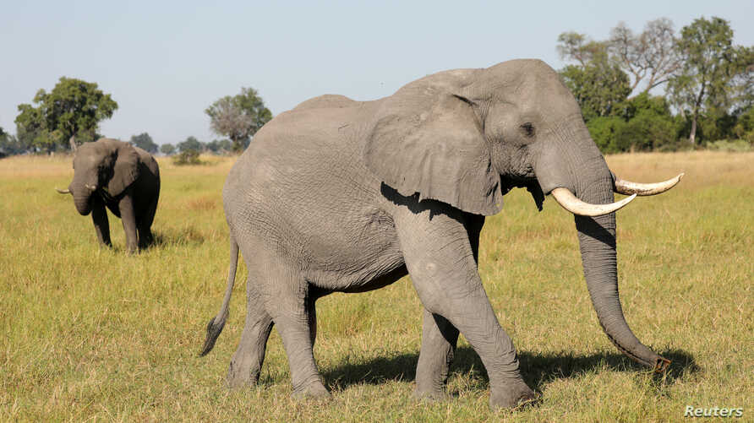
Lagföräldrar framåt?

Slide 11
Agenda
Vinterträningen​
Organisation – ledare och spelare​
Fokus framåt
  Tankar inför säsongen
  Cuper och matcher
  Träningsläger

Slide 12
Träningstider, seriespel, cuper och datum
Träning på KG samt inne pågår mars ut
Träningar på gräs startar under april (Så fort gräset får beträdas)
  Dagar och tider ej klart än
Uppstartsträff under April, återkommer med datum
Seriespel
  2 lag anmälda till seriespel (Ett i Blå resp ett i Röd(/Svart serie 7-manna (start runt 1a maj)
Cuper
  Göranson cup (4/3-6/3)
  Nationaldagscupen (6/6)
  Aroscupen ​(1/7 – 3/7)
  Fotbollens dag (normalt i aug)
  Forwardcupen (5/8-7/8)

Slide 13

Fokus under året
Individuellt (inkl utv. samtal)
  Kamp
  Individuell teknik
  Passningsspel

Slide 14
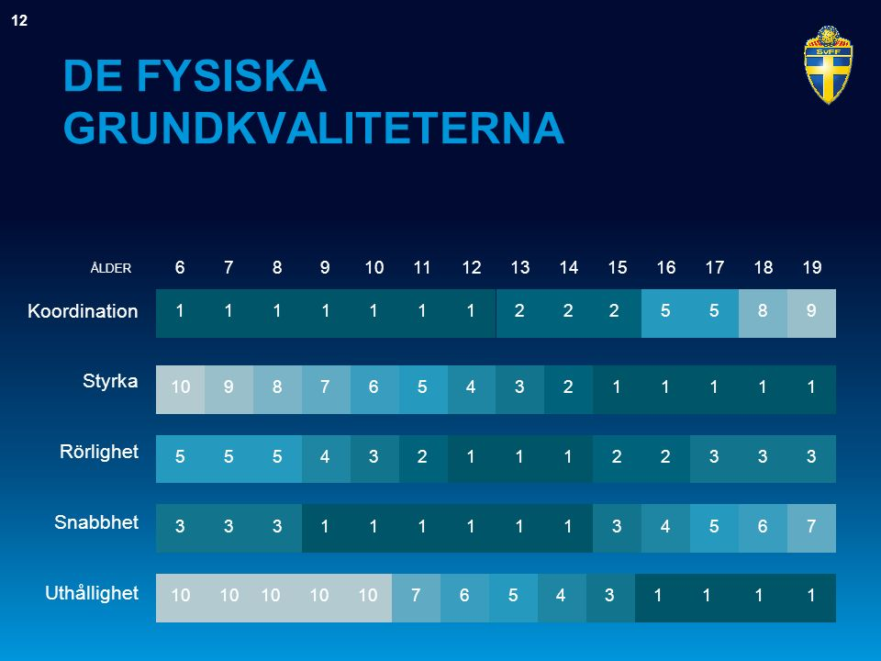

Slide 15
Fokus under året
Individuellt (inkl utv. samtal)
  Kamp
  Individuell teknik
  Passningsspel
Som lag
  Utveckla speltempo samt rörelse utan boll
  Formation och spelförståelse som lag

Slide 16
Agenda
Vinterträningen​
Organisation – ledare och spelare​
Fokus framåt
  Tankar inför säsongen
  Cuper och matcher
  Träningsläger
Skiljebo vill och att vara en del av Skiljebo F11​

Slide 17

Att vara en del av Skiljebo SK
Innebär att vi..
Följer ”Skiljebo Vill” som är föreningens värderingar och riktlinjer för ungdomsverksamheten.
Dokumentet ska nå ut till samtliga ledare, tränare och föräldrar och finns och hämta på Skiljebo SK hemsida.
En förutsättning för medlemskap i Skiljebo SK är att man accepterar Skiljebo Vill

Slide 18
Att vara en del av Skiljebo SK
Utdrag från Skiljebo Vill…
En förutsättning för att Skiljebo SK och ”Skiljebo Vill” skall kunna fungera är att det finns ideella ledare på alla nivåer och alla funktioner inom lagen och dessa ideella ledare hämtas ur lagens föräldragrupper.
Innehåller information och är det regelverk som Skiljebo SK ställer till förfogande för ledare, föräldrar och ungdomar (6-17 år)
Är ett levande dokument och ska nå ut till samtliga ledare, spelare och deras familjer och även hållas tillgänglig för övriga

Slide 19
Att vara en del av Skiljebo SK
Utdrag från Skiljebo Vill
Alla barn och ungdomar som vill ska få vara med och utvecklas.
Vår utgångspunkt är att alla spelare vill och kan utvecklas.
Få så många ungdomar som möjligt att spela fotboll så länge som möjligt.
Det ska vara roligt och lustfyllt att spela i SSK och man ska minnas sin tid i föreningen som positiv.

Slide 20
Att vara en del av Skiljebo SK
Utdrag från Skiljebo Vill
Vår syn är att hur Skiljebo SK uppfattas av omgivningen beror inte enbart på vad som presteras på fotbollsplanen utan än mer av hur Ledare, Spelare och Föräldrar agerar vid och utanför planen.

Slide 21
Utdrag från Skiljebo Vill
ORDNINGSREGLER för föräldrar
1. Följ med på träning och match - ditt barn sätter stort värde på det.
2. Skapa god stämning vid träning och match.
3. Uppehåll dig längs ena sidlinjen och var lugn. Låt barnen spela.
4. Uppmuntra alla spelarna i laget, inte bara ditt eget barn, i både med- och motgång.
5. Respektera ledarnas matchning och beslut. Sätt dig in i föreningens policy.
6. Respektera domarens beslut och se henne/honom som en vägledare under utbildning.
7. Uppmuntra ditt barn att delta - pressa inte.
8. Fråga barnen om matchen var rolig, spännande, juste eller om spelet var bra
- fokusera inte på resultatet.
9. Stöd föreningen i dess arbete. Din insats blir värdesatt, inte minst av ditt barn.
10. Kom ihåg att det är ditt barn som spelar fotboll - inte Du själv.

Slide 22
Utdrag från Skiljebo Vill
Föräldrasysslor​
Vaktmästeri- och Kiosktjänst där vårt lag har en-två veckor per år som skall bemannas​
Arbeta på en skola under Aroscupen​ (1/7 – 3/7)
Delta på föräldramöten​
För transporter till och från matcher ansvarar respektive barns förälder, med fördel genom samåkning.​

Slide 23
Utdrag från Skiljebo Vill
Föräldrasysslor​
Vaktmästeri- och Kiosktjänst där vårt lag har en-två veckor per år som skall bemannas​
Arbeta på en skola under Aroscupen​ (2/7 – 5/7)
Delta på föräldramöten​
För transporter till och från matcher ansvarar respektive barns förälder, med fördel genom samåkning.​
Klart 2022!

Slide 24
Utdrag från Skiljebo Vill
Föräldrasysslor​
Vaktmästeri- och Kiosktjänst där vårt lag har en-två veckor per år som skall bemannas​
Arbeta på en skola under Aroscupen​ (1/7 – 3/7)
Delta på föräldramöten​
För transporter till och från matcher ansvarar respektive barns förälder, med fördel genom samåkning.​
I möjligaste mån löser vi detta med föräldrar till barn som spelar cupen, men om det inte räcker kan man behöva ställa upp även om barnet inte spelar.

Slide 25
Vi i Skiljebo F-11
VID TRÄNING:
Kom i tid redo för att sätta igång med träningen.
På träning lyssnar vi vid samling på både ledare och lagkamrater.
Håret ska vara uppsatt och örhängen lämnar vi hemma alternativt tejpar.
Vid frånvaro på träning – hör av er via SMS till någon av tränarna.
VID MATCH/CUP:
Kom i tid redo för att spela match. Det betyder att man har allt färdigt och varit på toaletten.
Ta alltid med både den svartgula och den vita matchtröjan.
På match lyssnar vi vid samling på både ledare och lagkamrater.
Vi föräldrar får gärna heja på, men coachandet överlåter vi till tränarna.
Vi föräldrar står på motsatt sida av avbytarbänken. Vi önskar inte att några föräldrar står bakom vårat eller motståndarnas mål.
För att spela match så tränar vi regelbundet.
I händelse av att man inte anmält sig i tid till match så avgör tränarna från gång till gång om man kan vara med eller inte.
Vid frånvaro vill vi att ni anmäler detta till ansvarig tränare via sms och inte via laget.se eller Facebook.
När man anmäler sig till cup så anmäler man sig till hela tillfället och inte enstaka matcher.
Vi önskar att alla stannar kvar på cuper, äter och umgås tillsammans.
Inga mobiler hos tjejerna vid lagsamlingar.
Tjejerna tar ansvar för sina egna saker.
DET HÄR HJÄLPS VI ALLA ÅT MED:
Vi hjälper varandra med hur man är en bra lagkamrat.
Koncentration på träning (prata gärna om detta hemma).

Slide 26
Samverkan mellan flicklagen i SSK
Pågår initiativ både från lagen och klubbens flicksida
  Förslag på gemensam spelmodell och övningar
  Gemensamma träningstider
  Samarbetsformat
Vid förfrågningar om vi kan låna ut spelare till t.ex. F10...
  Ok så länge som det inte drabbar F11 negativt
  Tränarna beslutar om det är okej från fall till fall, och vilka som kan komma i fråga

Slide 27
Agenda
Vinterträningen​
Organisation – ledare och spelare​
Fokus framåt
  Tankar inför säsongen
  Cuper och matcher
  Träningsläger
Skiljebo vill och att vara en del av Skiljebo F11​
Ekonomi, försäljning och planerade inköp

Slide 28
Utdrag från Skiljebo Vill
Sponsring
Huvudregeln är att sponsring till enskild träningsgrupp inte får ske av klubbsponsor eller av konkurrent till klubbsponsor, men sponsring kan ske i olika former varför en kontakt med SSK Kansli är att rekommendera för att utreda om den aktuella sponsringen är möjlig eller inte. SSK Kansli har även uppgift om aktuella sponsorer. Vid förmedling av ny klubbsponsor utgår ersättning. I övrigt finns inga inskränkningar för träningsgrupp att ta in sponsorintäkt – vilken givetvis ska komma alla i gruppen till del.

Slide 29

Lagsponsorer 2022 F11
Ytterligare sponsorer för att kunna genomföra aktiviteter, subventionera kläder, inköp av material etc välkomnas

Slide 30




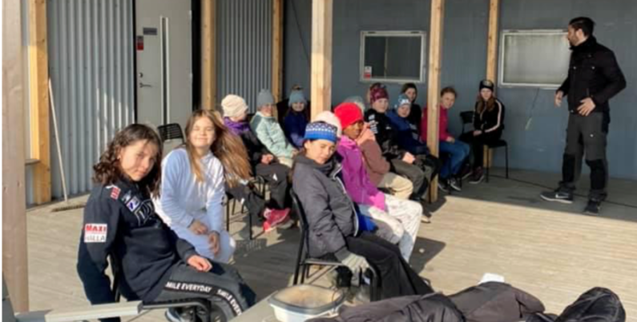
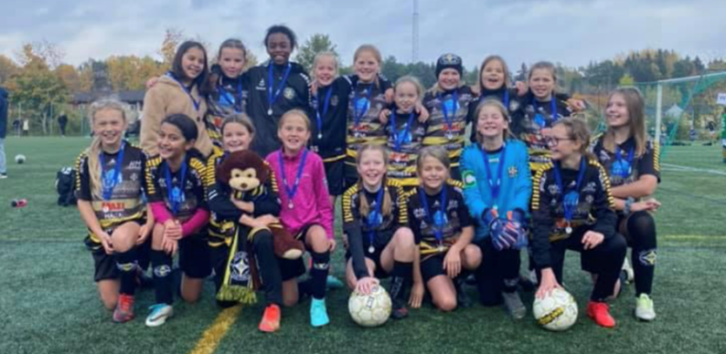
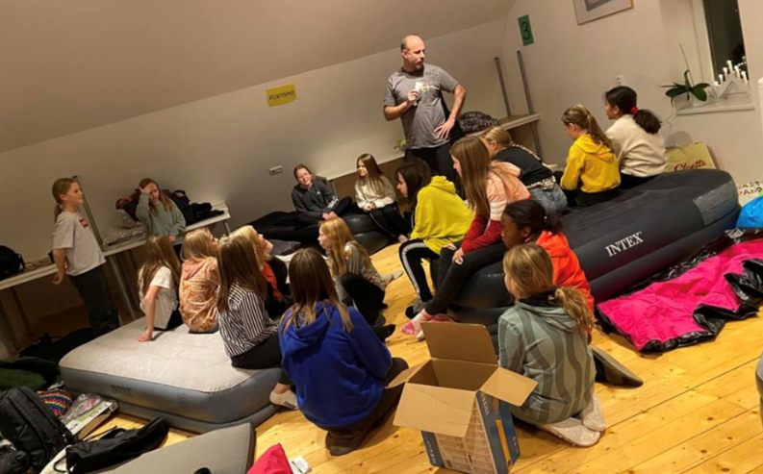
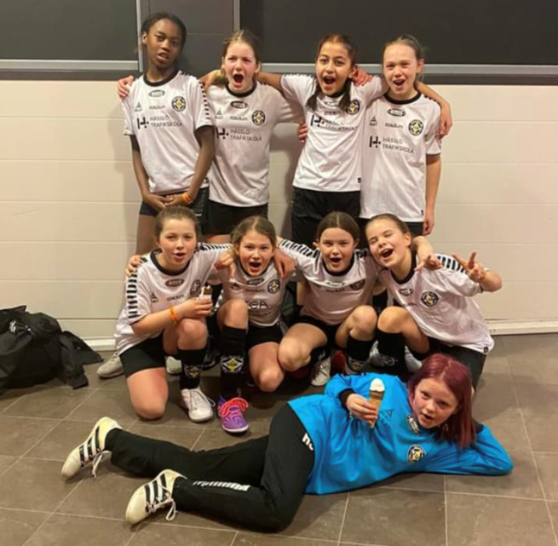
Lagkonto
Sponsring
Lagaktiviteter
Försäljningar
Cuper
2020-12-31
43 119:-
2022-02-13
60 309:-
Övernattning Hässlö
Göransson
Träningsdag Hässlö
Husman Hagberg

Slide 31
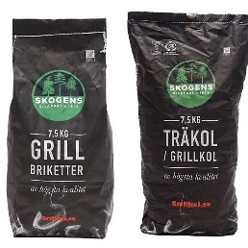


Individuella spelarkonton
Stora Ekeby Kött
Grillkol
Restaurangchansen
Bingolotter
2021-04
0:-
2022-02-13
34 248:-

Slide 32


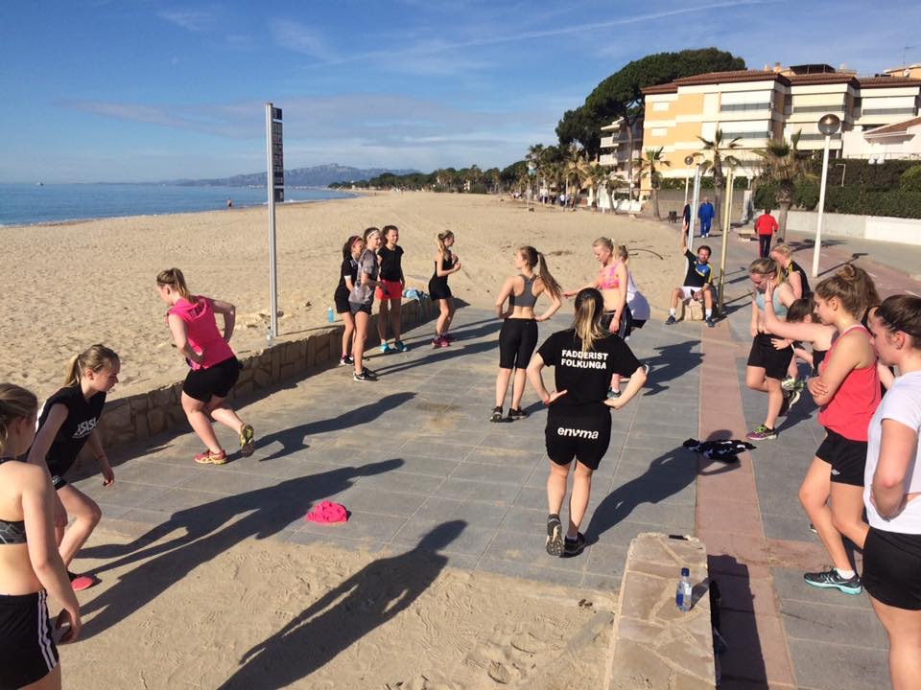
Ekonomi
Beslut rörande lagets ekonomi sen tidigare
Vems är lagkassan?
Lagkassan är lagets
Ingen skall behöva avstå lagaktiviteter för privatekonomins skull
Vad behöver vi pengar till på lång sikt?
Kläder
Mindre aktiviteter (pizza/badkväll)
Cuper
Gothia 2025?
Portugal 2026!
O&G bolagen vill nu framställa sig som hållbara. Klimatrörelsen, som ni hör, menar motsatsen.
En vanlig cup med övernattning i Sverige brukar landa
på cirka 1.000 kronor per spelare plus lagavgift
Notes:
För mycket info på en sida

Slide 33
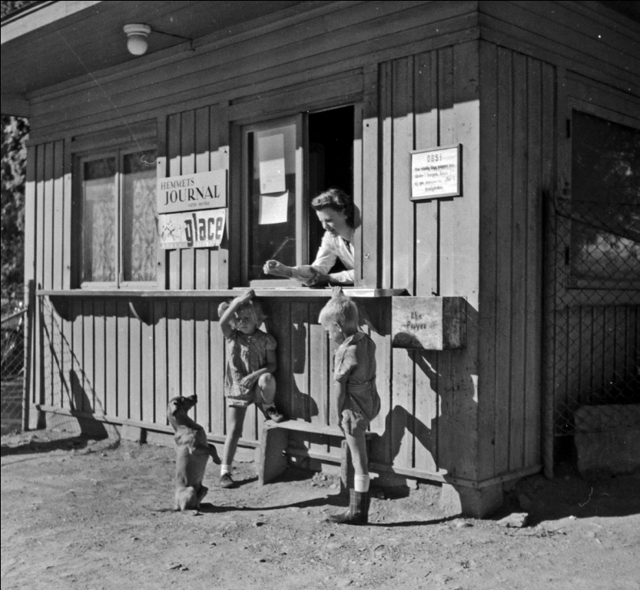
Förslag på försäljning 2022
Burkpant
Korv
Restaurangchansen
Grillkol
Newbody

Slide 34
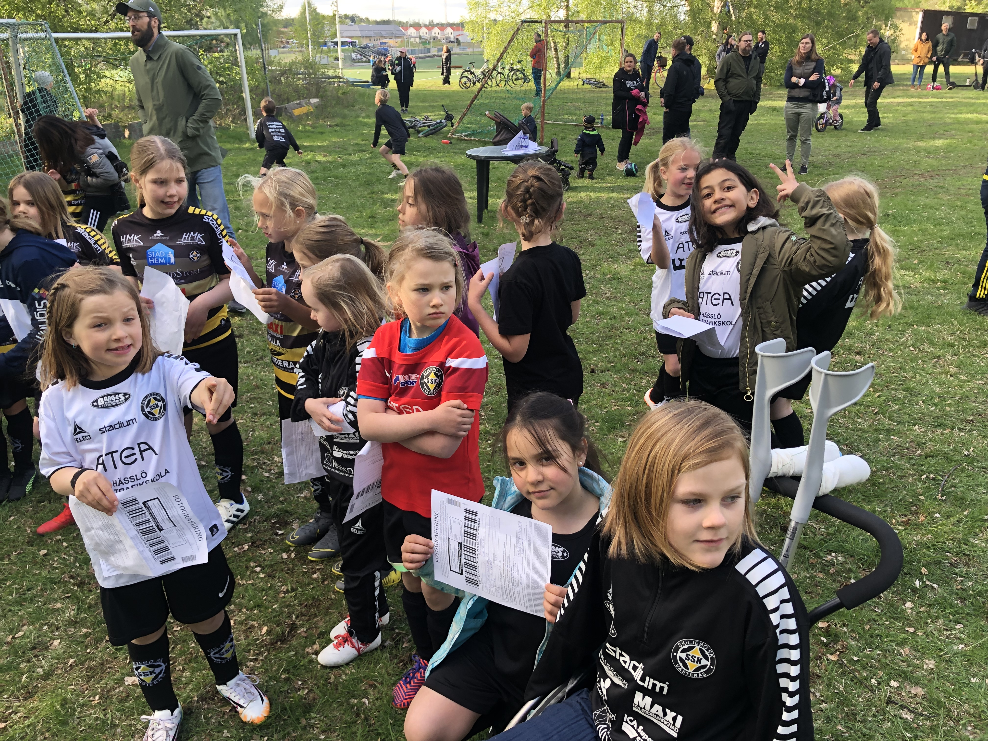
Nu kör vi!!!

